Slide 1
Дидактическая игра
«Найди детёныша»
Подготовила:
воспитатель Филиных Т.В.

Slide 2
Цель:
Закреплять знание детей о домашних животных и их детёнышах

Slide 3
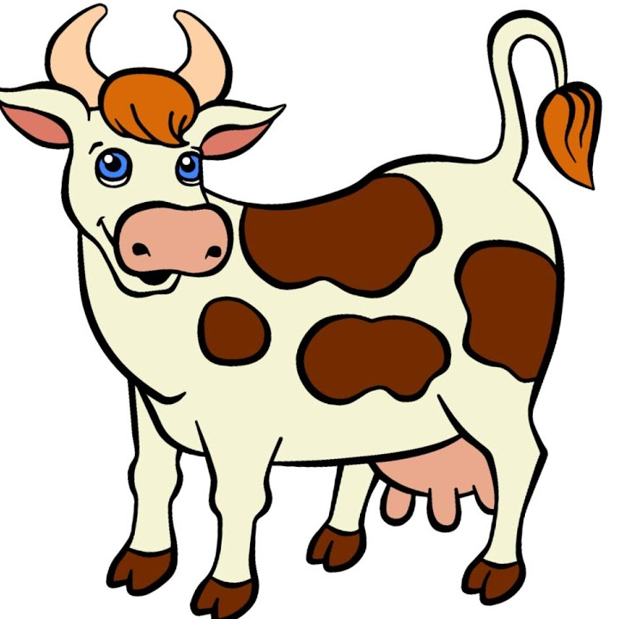
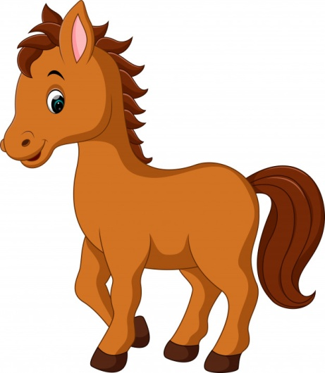
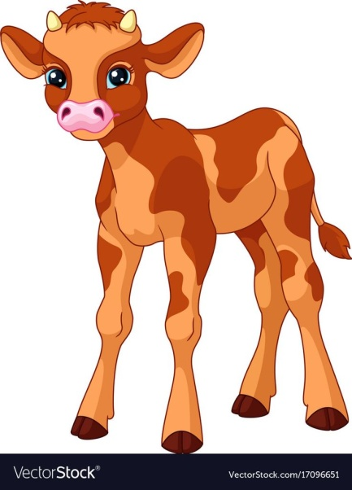
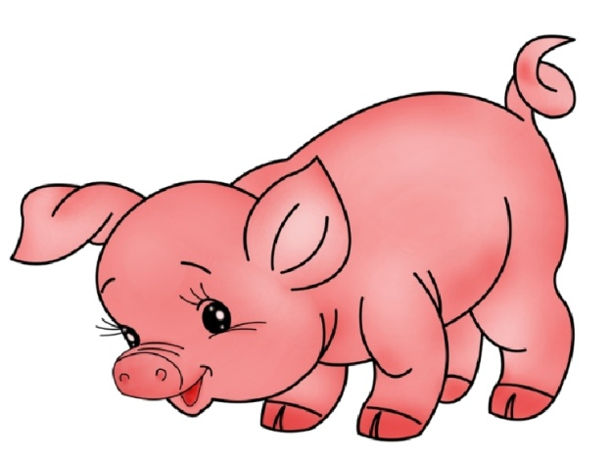
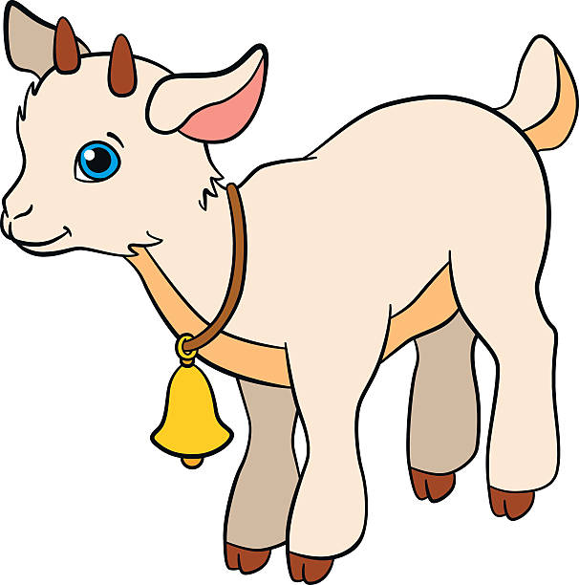
Помоги мама найти своего детёныша.

Slide 4
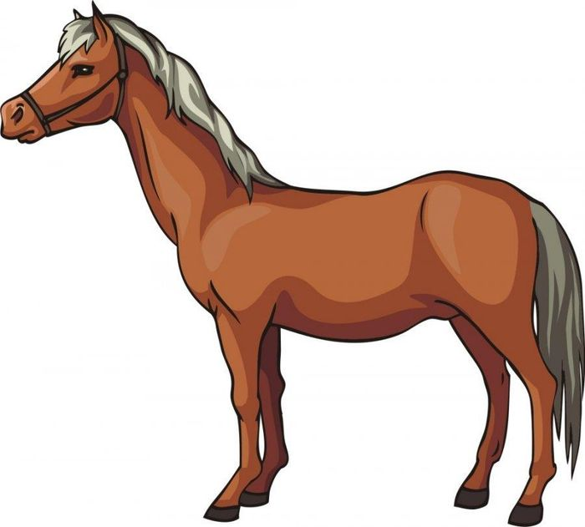



Помоги маме найти своего детёныша

Slide 5
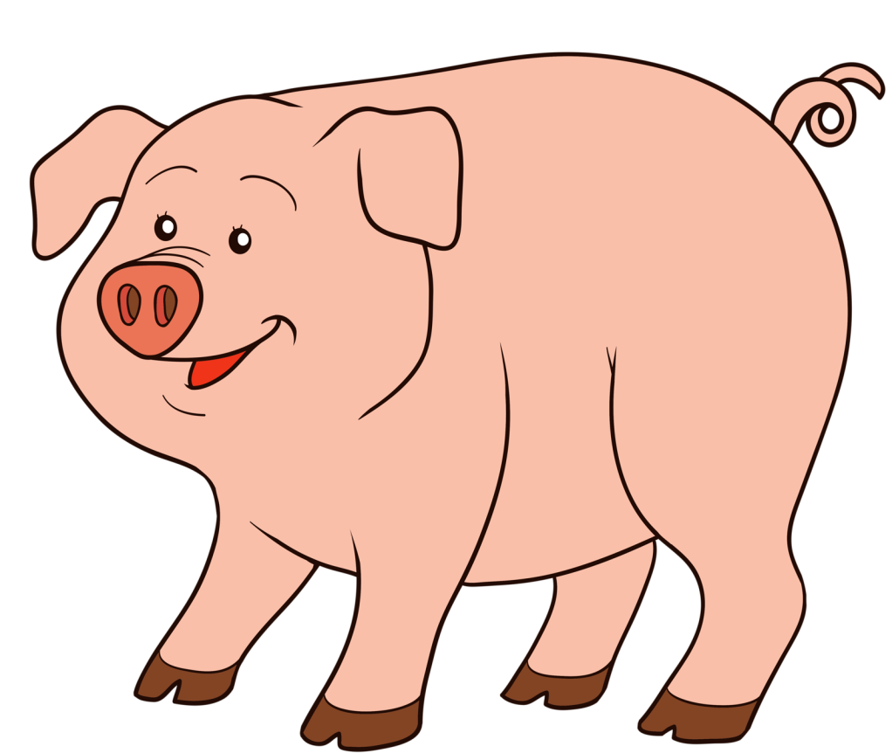
Помоги маме найти своего детёныша

Slide 6
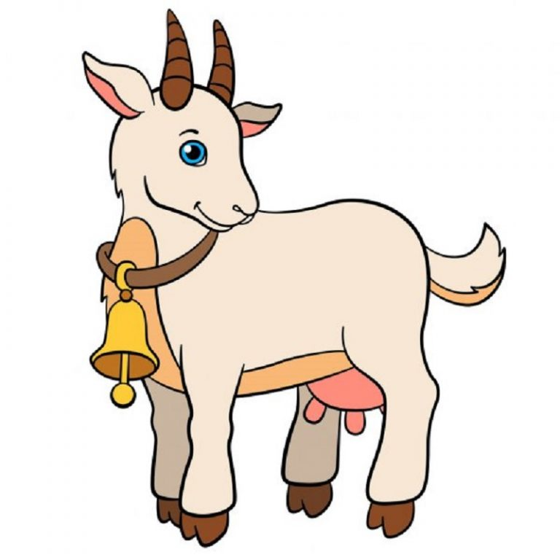
Помоги маме найти своего детёныша

Slide 7


